Slide 1
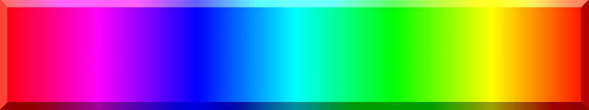
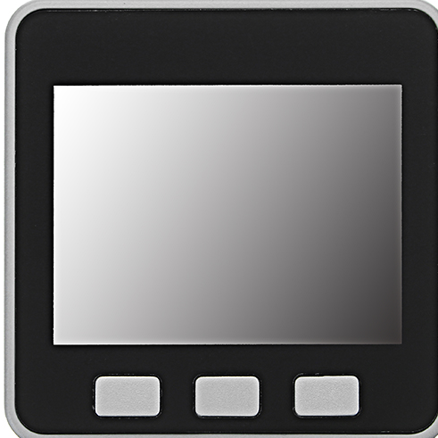
・娘が加工しやすい
段ボールで全体を作成
・色は息子が好きな黄色(画用紙)
で統一
母ちゃん & 娘の
お絵かきスペース
（完全におまかせ）
②立位時のスタート位置
息子が介助付きで立位する際に
腕を最大に伸ばしてギリギリ届く高さに設置
上1段目
追加ギミック
検討中
LEDテープ
(NeoPixel)
M5Stack
上2段目
【ギミック1】
ボール転がりに従って
LEDも順番に光っていく
上3段目
①ずりばい時のスタート位置
息子が腕を最大に伸ばして
ギリギリ届く高さに設置
ボール
LEDテープ
(NeoPixel)
【ギミック2】
最終段まで落ちると「音」と
「ピタゴラスイッチ画像」でピタゴラフィニッシュ！
上4段目
遠くに転がっていかない様に
真下に落ちる様に加工

Slide 2
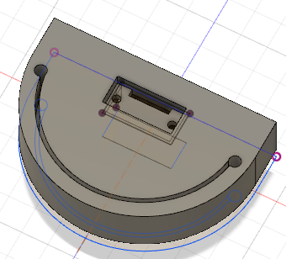
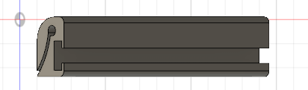
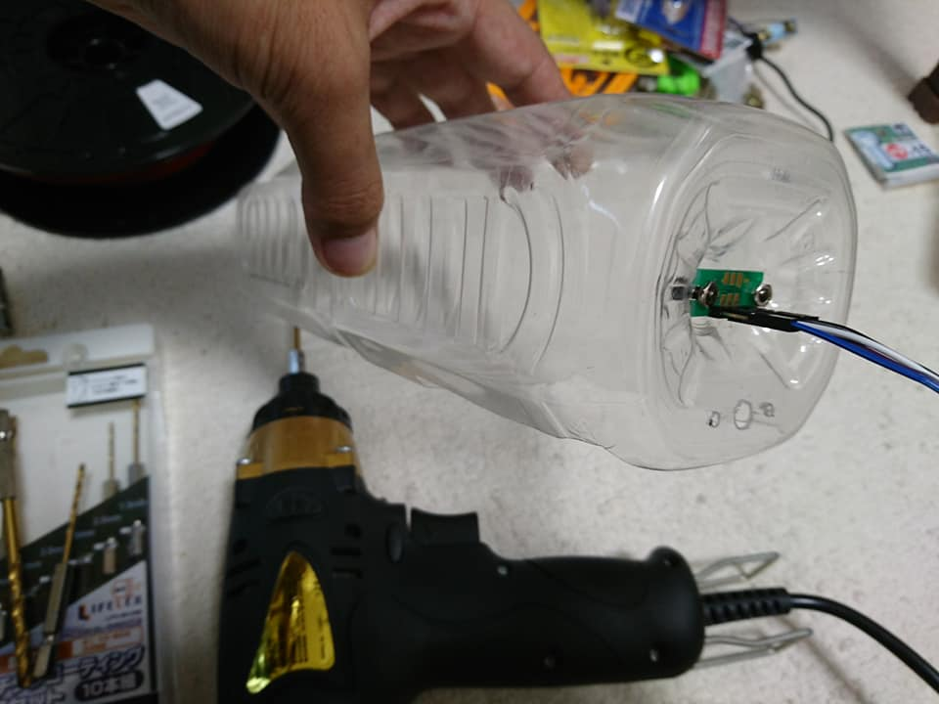
LEDテープ固定冶具
３Dプリンタ作成
ToFセンサ固定冶具
３Dプリンタ作成
NeoPixel
マイコン内蔵 LED×40個
GPIO5
雨どい
3.3V/GND
GPIO16
遠距離ToFセンサ①
VL53L0X
（LED表示位置計測用）
GPIO17
ペットボトル
（2.0リットル)
SHDN
距離測定
M5stack
ボール
I2C
(SCK/SDA)
45cm
遠距離ToFセンサ①
VL6180X
（フィニッシュ判定用）
距離測定
GPIO0
ToFセンサ固定冶具
ペットボトル

Slide 3
状態0 : STANDBY
画面：なし
LED：なし
音声：なし
再生完了時
上段センサ値が15cm以下を検出
タイムアウト時
タイムアウト時
状態1 : 上段コロコロ状態
画面： ビー玉ビースケ(静止画)
LED： ボール位置に応じて
音声： ピタゴラBGM
状態2 : 下段コロコロ状態
画面： ビー玉ビースケ(静止画)
LED： 全点灯
音声： ピタゴラBGM
状態3 : ピタゴラフィニッシュ
画面：ピタゴラスイッチ(静止画)
LED： 全点灯
音声： ピタッゴラッスイッチ♪
上段センサ値が
45cm以上になった場合
下段センサ値が
8cm以→15cm(MAX値）
の順に遷移した場合

